Slide 1
весёлая математика 1

Slide 2
В тридесятом царстве,
в тридесятом государстве…

Slide 3
выражения

Slide 4
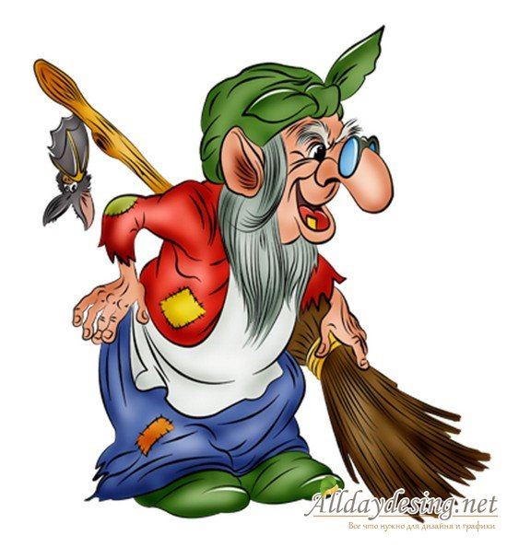
Сумма х и 37.
Разность 57 и 32.
Уменьшаемое у,
вычитаемое 8.
Первое слагаемое 10,
второе х.
Уменьшите 14 на 8.
Увеличьте 7 на 5.

Slide 5
Х+37
57-32
У -8
10+х
14-8
7+5

Slide 6
Х+37
57-32
10+х
У -8
7+5
14-8

Slide 7
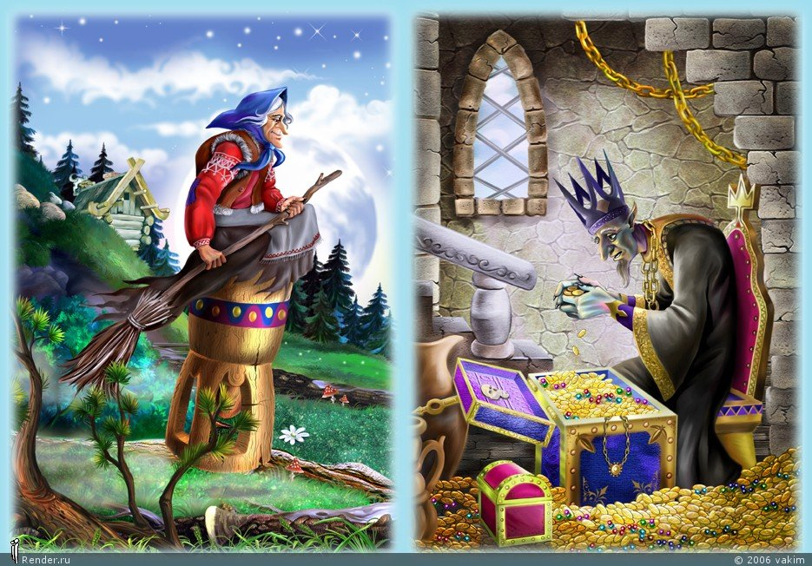
Х+37
57-32
10+х
7+5
У -8
14-8
буквенные
числовые

Slide 8
Одна царевна-лягушка поймала 6 стрел,
а другая - на 2 стрелы меньше.

